Slide 1
«Время быть здоровым»
Говорят родители:
Отказаться от вредных привычек;
Заняться спортом;
Закаляться;
Вести активный образ жизни.
Говорят дети:
Мыть руки, чистить зубы;
К доктору ходить;
Есть витамины;
Заниматься спортом;
Не курить, не пить вино и пиво.

Slide 2
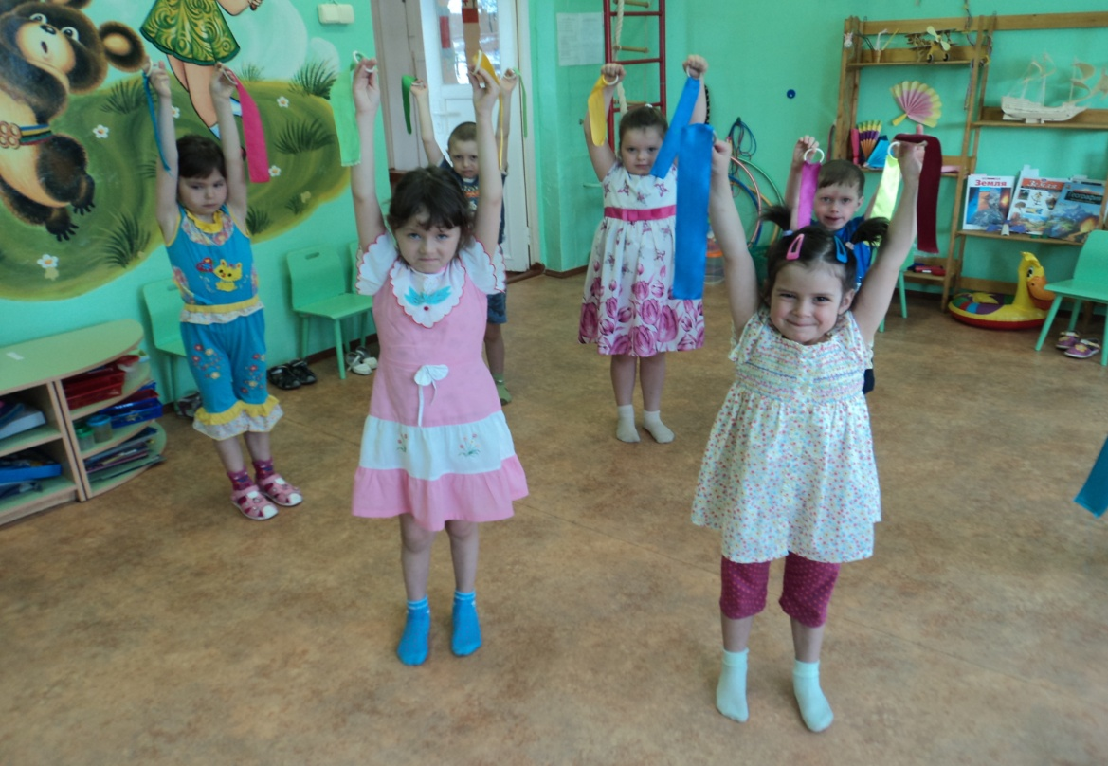
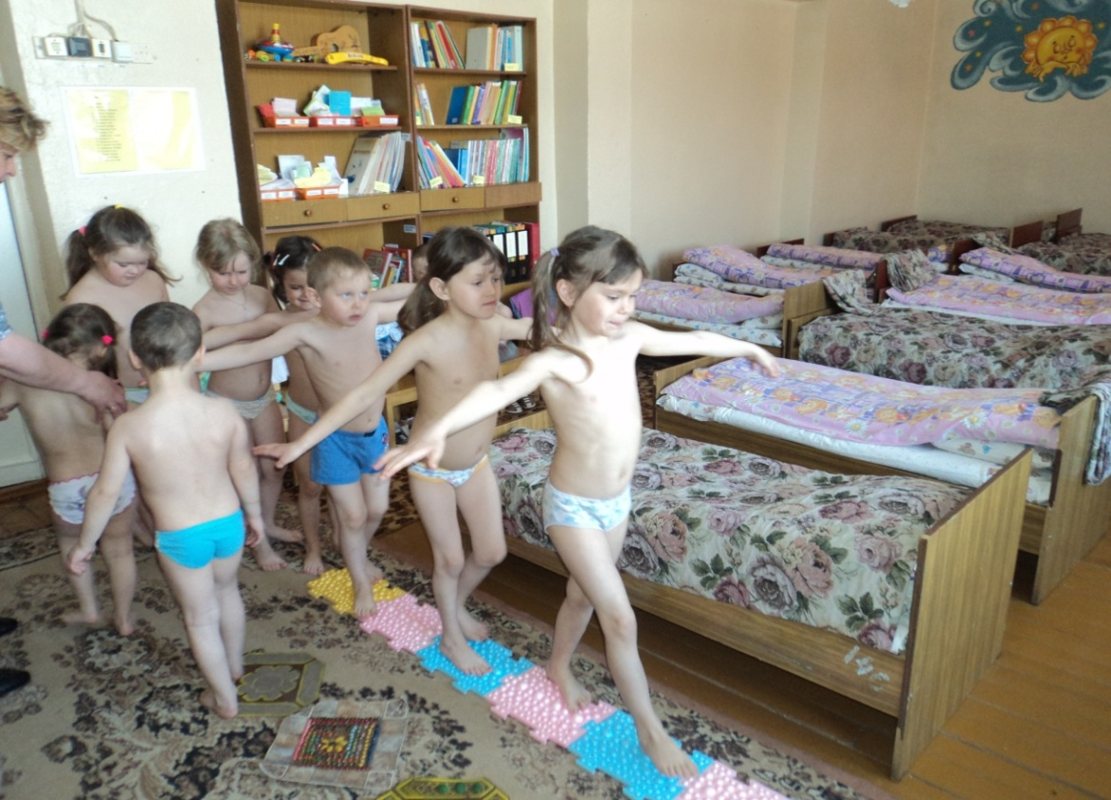

Slide 3
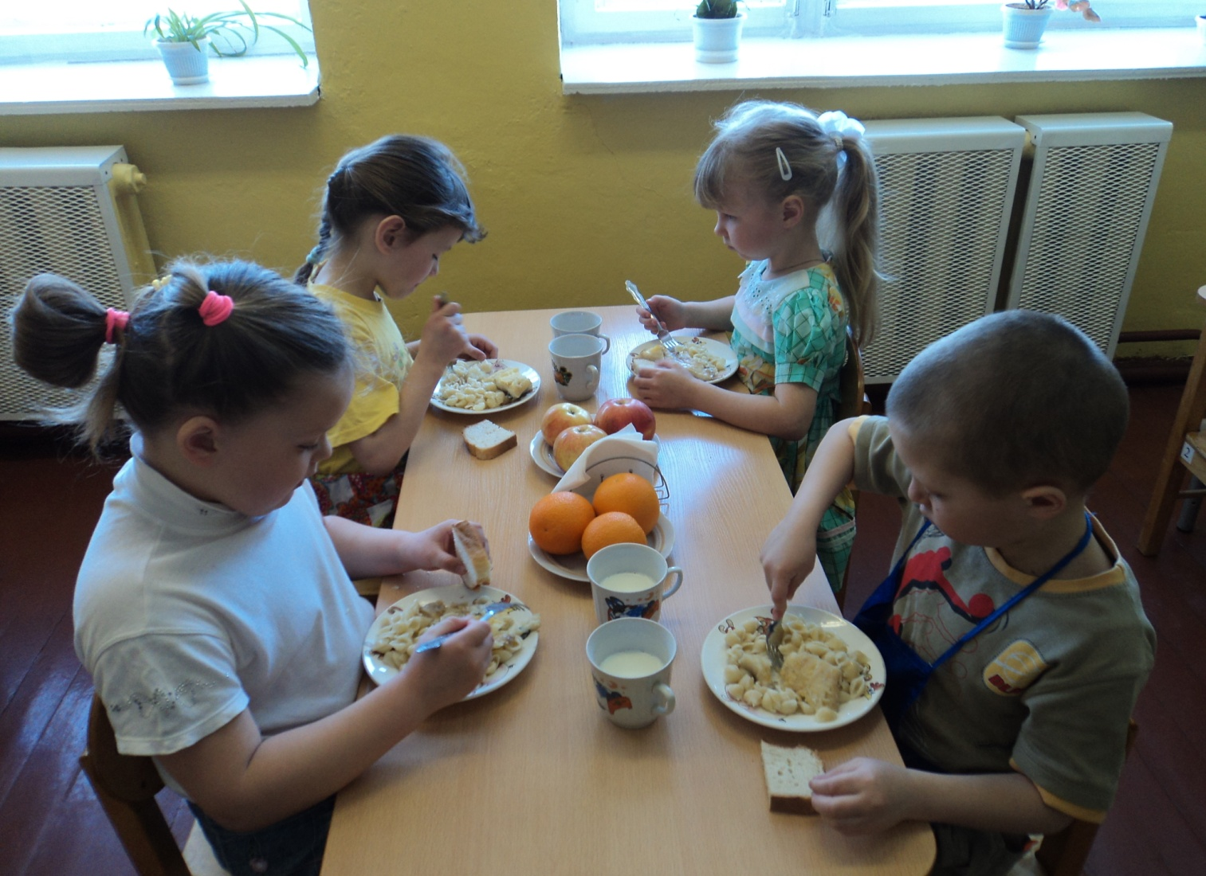

Slide 4
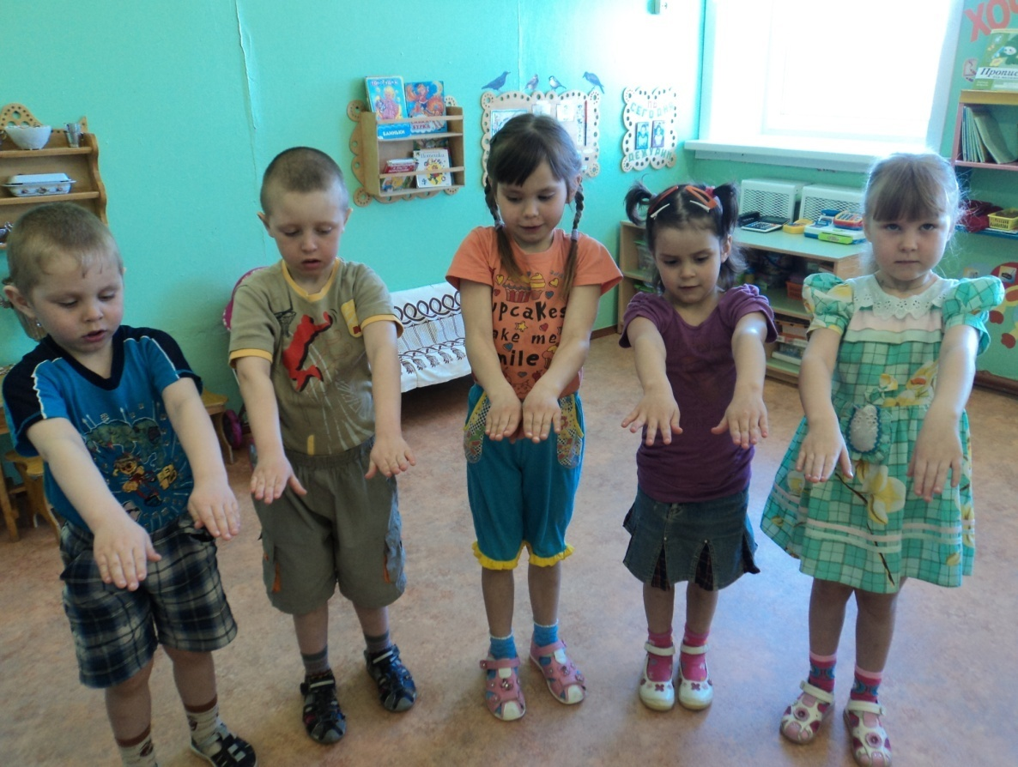
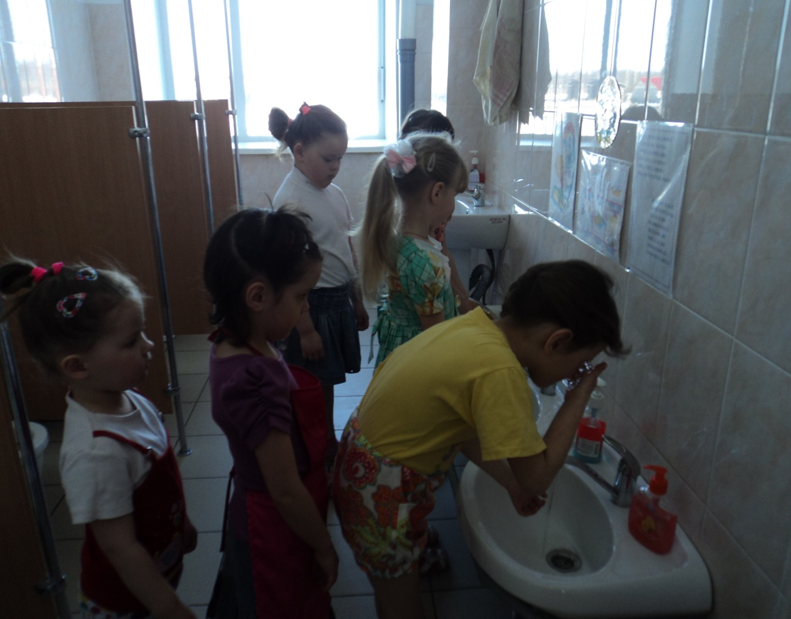

Slide 5
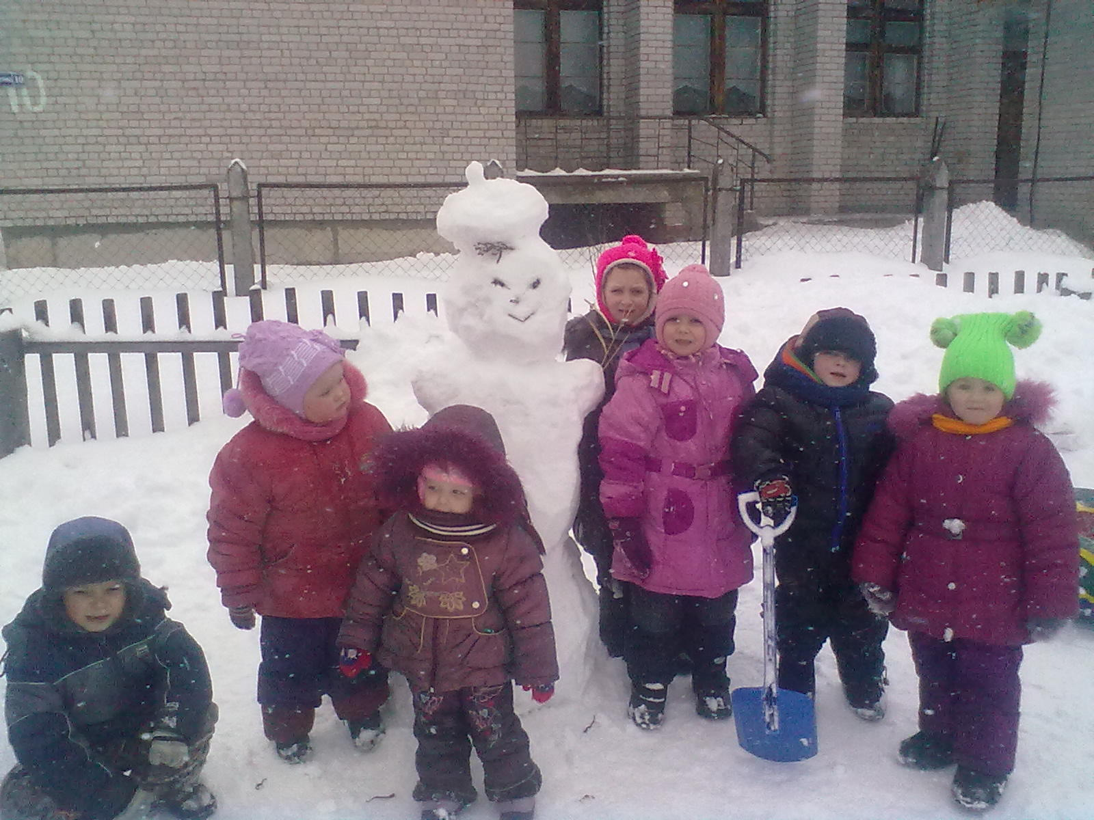
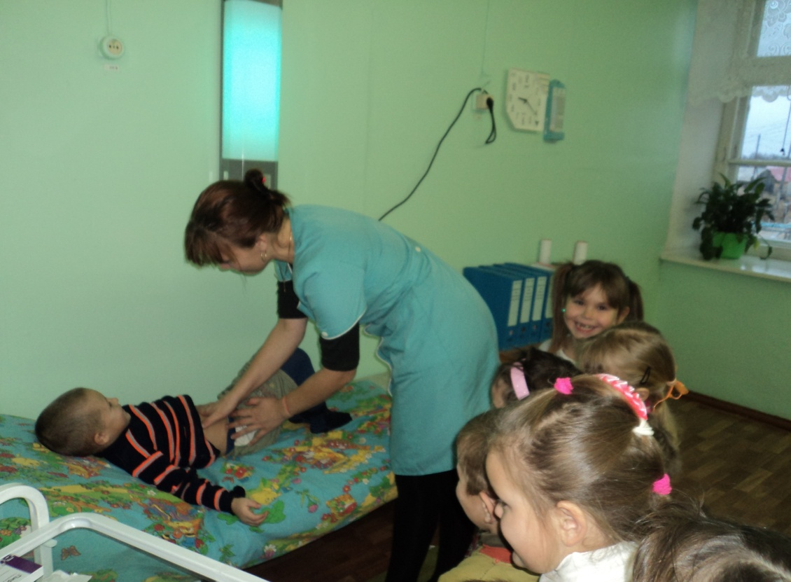

Slide 6
Вот те добрые советы, В них и спрятаны секреты, Как здоровье сохранить. Научись его ценить!!! СПАСИБО ЗА ВНИМАНИЕ!

